Slide 1


FINACIACIÓN Y PRECIO
Isabel Pineros Andrés, PhD
Directora Departamento Acceso Farmaindustria

Slide 2
SISTEMA DE PRECIOS DE REFERENCIA
EVOLUCIÓN SPR
INCONVENIENTES DEL ACTUAL SISTEMA
REFORMA LEY GARANTIAS
PROPUESTAS
CONCLUSIÓN
Isabel Pineros, PhD

Slide 3
SISTEMA DE PRECIOS DE REFERENCIA
1.- EVOLUCIÓN SPR
-Origen: Ley 13/1996. “entre las distintas alternativas bioequivalentes disponibles, sólo serán objeto de financiación con cargo al SNS las especialidades farmacéuticas cuyos precios de referencia no superen la cuantía que para cada principio activo se establezca reglamentariamente”.
Las diferentes modificaciones del SPR que han ido incrementando la rigidez y exigencia del sistema hasta llegar al actual.
-2003 se forman conjuntos con = principio activo y vía de administración, siempre que existiera un medicamento genérico. En cuenta las 3 presentaciones con CTD menor y con garantía de abastecimiento.
Exigía que las tres presentaciones que intervinieran en el cálculo del precio de referencia debían ser de tres grupos empresariales diferentes. Se excluían los medicamentos con precio inferior a 2 euros.
-Ley 29/2006, se modifica nuevamente el sistema, llegando hasta el sistema del año 2018 con pequeños ajustes durante esos 12 años.
A destacar :obligación de bajar al PR a los EFG, mientras que las marcas son voluntarios.
Se permite una gradualidad en la bajada de precio para aquellos en los que su rebaja es > 30%.
El Real Decreto-ley 4/2010 y la Ley 34/2010. Cálculo se hará con la presentación que tenga el CTD menor; se fija un umbral mínimo de 1,56€ a PVL, se establece una gradualidad para aquellas bajadas de precio que sean superiores al 50% y se establece que deben haber pasado 10 años desde la autorización del primer medicamento para formar el conjunto.-
Isabel Pineros, PhD

Slide 4
SISTEMA DE PRECIOS DE REFERENCIA
1.- EVOLUCIÓN SPR
-En el Real Decreto-ley 9/2011, se realiza una segunda modificación del actual sistema de precios de referencia, incluyendo la creación de conjuntos hospitalarios, conjuntos de biosimilares, la gradualidad es para aquellos que tienen que rebajar más de un 30%; se fija el umbral en 2 euros y se establece obligación de precios de referencia para todos los medicamentos.
En esta evolución la tendencia ha sido a incrementar el automatismo y rigidez del SPR y no fomentar la competencia. Todos los medicamentos deben tener como máximo su PVL fijado al Precio de referencia.
Real Decreto 177/2014. La financiación pública de los medicamentos autorizados está sometida al sistema de precios de referencia, que se regula esencialmente en el artículo 98 de la Ley de Garantías, desarrollado por el RD 177/2014.
El artículo 98.3 de la Ley de Garantías establece que “los medicamentos no podrán superar el precio de referencia del conjunto al que pertenezcan”.
Isabel Pineros, PhD

Slide 5
SISTEMA DE PRECIOS DE REFERENCIA
1.- EVOLUCIÓN SPR
Disposición final trigésimo quinta de la Ley 11/2020, de 30 de diciembre, de Presupuestos Generales del Estado para el año 2021 (la “LPGE 2021”), el art. 98.2 de la Ley de Garantías :
“Los conjuntos incluirán todas las presentaciones de medicamentos financiadas que tengan el mismo nivel 5 de la clasificación anatómico-terapéutico-química de medicamentos de la Organización Mundial de la Salud (ATC5) e idéntica vía de administración, entre las que existirá incluida en la prestación farmacéutica del Sistema Nacional de Salud, al menos, una presentación de medicamento genérico o biosimilar, salvo que el medicamento o su ingrediente activo principal hayan sido autorizados con una antelación mínima de diez años en un Estado miembro de la Unión Europea, en cuyo caso no será indispensable la existencia de un medicamento genérico o biosimilar para establecer un conjunto.
Esta modificación no comporta una modificación sustancial de la filosofía subyacente al sistema de precios de referencia, sino que afecta únicamente a la forma de definir el “mismo principio activo”.
La modificación sencillamente legaliza lo que hasta entonces venía siendo una práctica de la Administración, reiteradamente censurada por los Tribunales.
Las OPR llevan consigo ELEVADA LITIGIOSIDAD.
Isabel Pineros, PhD

Slide 6
SISTEMA DE PRECIOS DE REFERENCIA
2.- ALGUNOS INCONVENIENTES….
No se permite la subida del precio de referencia.
La CIPM no tiene potestad para revisar individualmente al alza en un medicamento al que se le aplica el Real Decreto 177/2014.
B) El umbral es de 1,60€, siempre y cuando el medicamento no tenga un PVL más bajo en el momento de formarse el conjunto, en cuyo caso se queda con el precio inferior.
C) Conjuntos pediátricos. “Presentaciones de medicamentos indicadas para tratamientos en pediatría constituirán conjuntos independientes”.
La finalidad de que las presentaciones indicadas para tratamientos en pediatría constituyan conjuntos independientes se debe al contenido de principio activo de las presentaciones.
Criterio aplicado al extremo, en la actualidad “exclusivamente pediátrico”. Medicamentos pediátricos en conjuntos adultos.
Isabel Pineros, PhD

Slide 7
SISTEMA DE PRECIOS DE REFERENCIA
2.- ALGUNOS INCONVENIENTES….
D) Se establece la posibilidad de cálculo de precio de referencia ponderado para medicamentos en los casos en los que exista Enfermedad grave; Dosificaciones especiales; Su precio se haya revisado en los dos últimos años por la CIPM y por existir inviabilidad económica.
Estos aspectos carecen de criterio objetivo ni definición además de permitir solamente una rebaja mas paulatina en el tiempo hasta alcanzar el precio de referencia convencional, momento a partir del cual da igual si el medicamento se destina a una enfermedad grave o no.
E) Posibilidad de mantener el precio de referencia: atendiendo a los criterios de esencialidad de la OMS,
Esta opción ha permitido evitar la erosión en el precio.
Criterio: Ser medicamento esencial para la OPMS.
Los medicamentos esenciales para la OMS no siempre coinciden con la esencialidad en nuestro SNS, fundamentalmente para aquellos medicamentos que suponen una innovación incremental relevante.
Isabel Pineros, PhD

Slide 8
SISTEMA DE PRECIOS DE REFERENCIA
2.- ALGUNOS INCONVENIENTES….
F) El sistema carece de objetividad desde un punto de vista sanitario. No es posible reconocer diferencias de precio en los casos en los que existen diferencias terapéuticas entre los medicamentos que forman parte del mismo conjunto.
medicamentos con otras indicaciones,
medicamentos con mejoras en el balance beneficio-riesgo que presentan un valor terapéutico añadido y aportan un valor incremental, mejoran la adherencia.
G) El criterio de proporcionalidad con respecto al precio de referencia pone en peligro la viabilidad de determinadas dosis bajas y prueba de ello es la ausencia de alternativas o incluso en ocasiones estas dosis desaparecen de la comercialización.
H) Los conjuntos se crean atendiendo a la vía de administración, lo que da lugar a soluciones no satisfactorias en todos los casos.
Ej: vía de administración parenteral se están considerando medicamentos para administración intravenosa, intramuscular y subcutánea.
Isabel Pineros, PhD

Slide 9
SISTEMA DE PRECIOS DE REFERENCIA
2.- ALGUNOS INCONVENIENTES….
I) En caso de medicamentos estratégicos que no pueden cesar en su comercialización no se permite la revisión al alza de su precio si carecen de margen de beneficio por estar intervenido por el SPR.
J) No es adecuada la inclusión dentro de los conjuntos de referencia de medicamentos que tienen protección por patente junto con otros que carecen de la misma y por tanto se encuentran en la misma situación de competencia.
Ej: bajo un mismo ATC5 conviven principios activos distintos, alguno de los cuales puede estar protegido por patente.
K) Conjuntos de referencia con mismo ATC5, misma vía de administración pero diferente composición en principios activos. Combinaciones.
Isabel Pineros, PhD

Slide 10
SISTEMA DE PRECIOS DE REFERENCIA
2.- SOLUCIONADO
Excluidos los medicamentos huérfanos de este proyecto de OPR 2022.
El régimen jurídico específico de los medicamentos huérfanos vio la luz con el Reglamento (CE) nº 141/2000 del Parlamento Europeo y del Consejo, de 16 de diciembre de 1999, sobre medicamentos huérfanos.
Artículo 1 del Reglamento (CE) 141/2000 . objeto de esta norma: “establecer un procedimiento comunitario para declarar determinados medicamentos como medicamentos huérfanos, y establecer incentivos para fomentar la investigación, el desarrollo y la comercialización de los medicamentos declarados huérfanos”.
Se estaban incluyendo en las OPR compartiendo conjunto con otros medicamentos.
Isabel Pineros, PhD

Slide 11
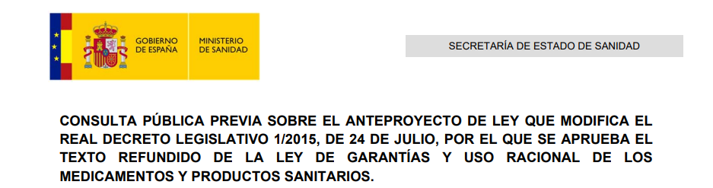
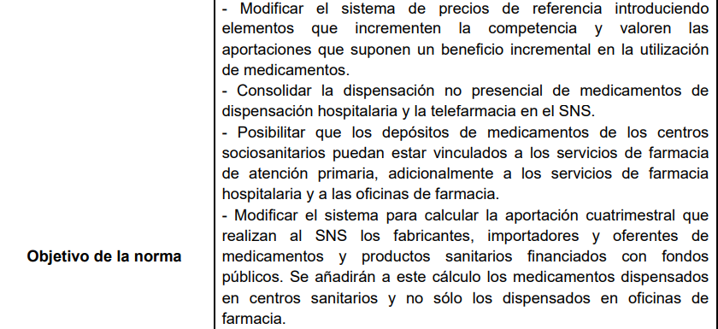
SISTEMA DE PRECIOS DE REFERENCIA
3.- REFORMA LEY GARANTÍAS
OPORTUNIDAD
Isabel Pineros, PhD

Slide 12
SISTEMA DE PRECIOS DE REFERENCIA
4.- PROPUESTAS:
La reforma de la Ley de Garantías debe excluir del SPR a los medicamentos con protección de patente de producto en España y los medicamentos que sin estar protegidos por patente se consideren que producen una innovación incremental.
Excluir los medicamentos estratégicos.
Excluir los medicamentos cuya revocación de la autorización de comercialización ha sido denegada por crear laguna terapéutica o laguna en la prestación farmacéutica y que en la práctica se comercializan con dificultad o no se comercializan de manera efectiva.
Excluir los medicamentos con distinta denominación comercializados por el mismo grupo de sociedades.
Las presentaciones de medicamentos indicadas para tratamientos en pediatría deben conformar conjuntos independientes, aunque en su ficha técnica también se contemple un uso para adultos.
Los medicamentos no equipotentes merecen ser tributarios de una DDD que fije la Administración.
En las combinaciones de principios activos a dosis fijas, la identidad del medicamento no puede referirse exclusivamente a uno de los ingredientes activos, sino que debe predicarse de toda la asociación.
Isabel Pineros, PhD

Slide 13
SISTEMA DE PRECIOS DE REFERENCIA
5.- CONCLUSIÓN
La actual regulación del SPR no aporta una solución satisfactoria a las necesidades y nuevos requerimientos que demanda nuestro sistema de financiación, ni tiene en cuenta el beneficio que aportan los medicamentos a los pacientes ni los avances que se están produciendo en el ámbito de la investigación.
La modificación que propone el Anteproyecto de ley, en la medida en que contribuya efectivamente a la mejora de la competitividad y a la puesta en valor del beneficio incremental en la utilización de medicamentos, supone una clara oportunidad para superar los problemas de la actual regulación.
Isabel Pineros, PhD

Slide 14

ipineros@farmaindustria.es
GRACIAS

